Slide 1
Micro 工具集
Micro 中国·舒先(Printfcoder)
2019-12-19

Slide 2
Micro中国站
Micro 中国
Since 2019-02
https://github.com/micro-in-cn
Micro中国公众号
扫码加群，备注github

Slide 3
主题
使用Go-Micro编写微服务
示例架构，使用微服务进行两个数学计算并返回结果
Go-Micro中的服务类型：Srv、Web、API
Broker与异步消息
Wrapper与日志、限流
如何使用插件：示例使用RabbitMQ插件
Micro API网关浅讲

Slide 4
Go-Micro

Slide 5
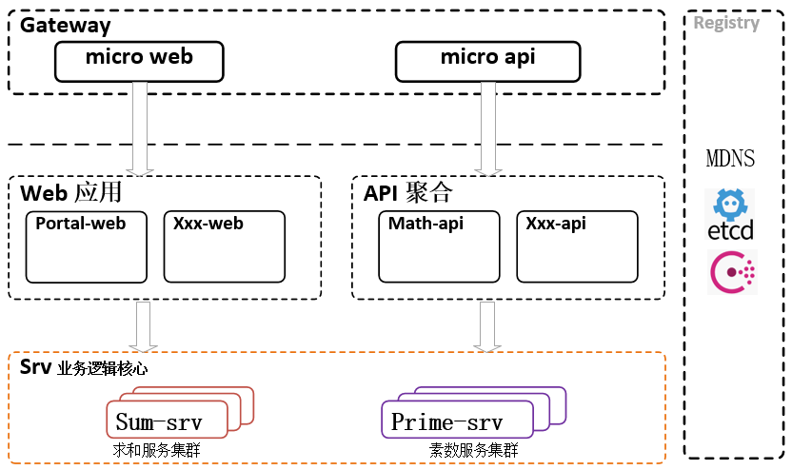
SRV
后台服务
两个服务
Sum服务：所有小于输入数字的自然数累加
Prime服务：查出小于输入的所有素数
Notes:
1, 手写定义
2. 演示生成

Slide 6
同步通信的主要流程

Slide 7
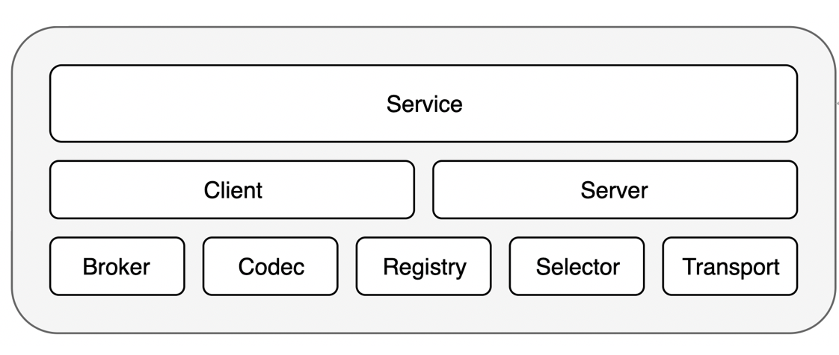
Client->Server
客户端如何调用服务端
Client
Server
Call
Handler
Transport
Transport
trClient
Listener
Dial
Accept
http[1]
trSocket
Send
Rcv
Rcv
Send

Slide 8
下期内容：Micro工具集

Slide 9
Micro工具集
Micro API 微服务网关
Micro CLI工具
Micro Network
Micro Tunnel
…

Slide 10

谢谢大家
官方站点:
micro.mu
微信公众号:
提问:
资源链接：
Micro
Micro中国站

